Slide 1
Face Detection
Di Gionata Battaglioni, Gabriele Dominelli, Fabio Gola e Lucas Previtali

Slide 2
Indice
Scopo
Progettazione
Implementazione
Test
Conclusioni

Slide 3
Scopo
Sistema di riconoscimento facciale tramite webcam.
Quantificare le visite allo stand di espoprofessioni.

Slide 4
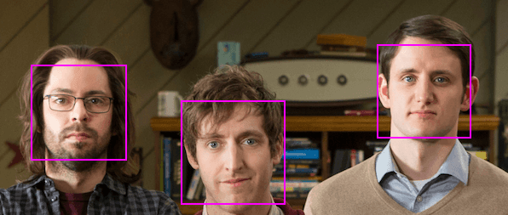
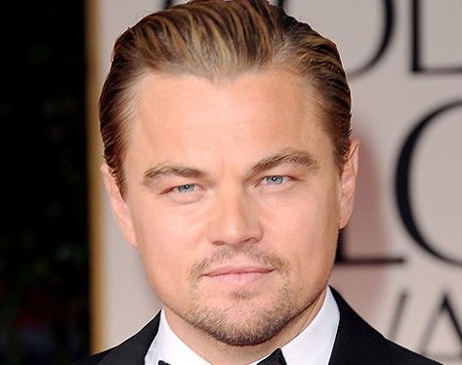
Funzionamento

Slide 5
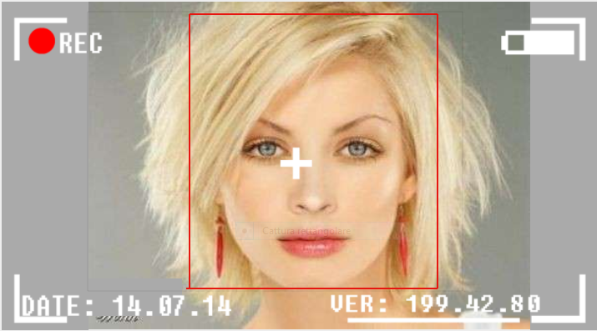
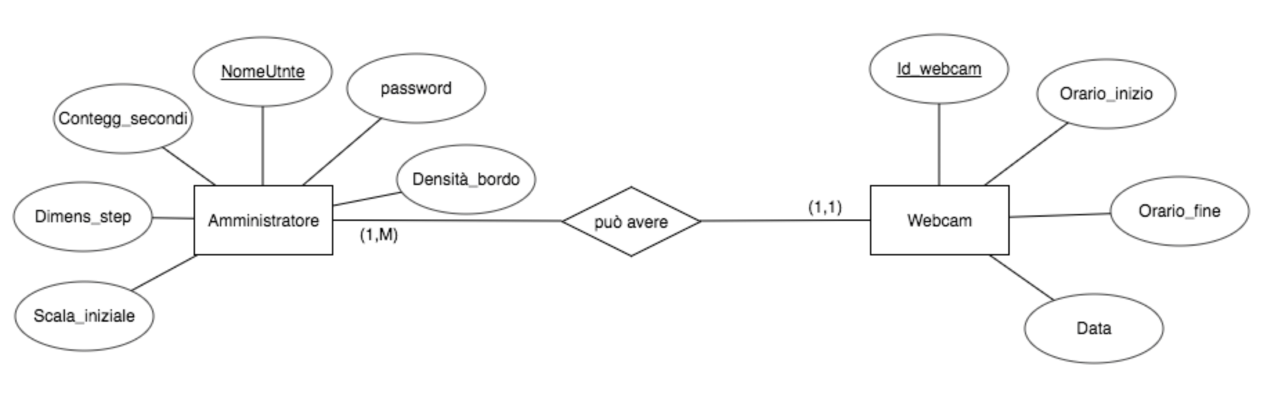
Funzionamento

Slide 6
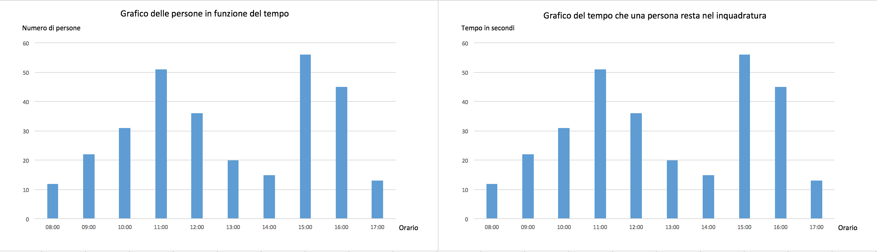
Funzionamento

Slide 7
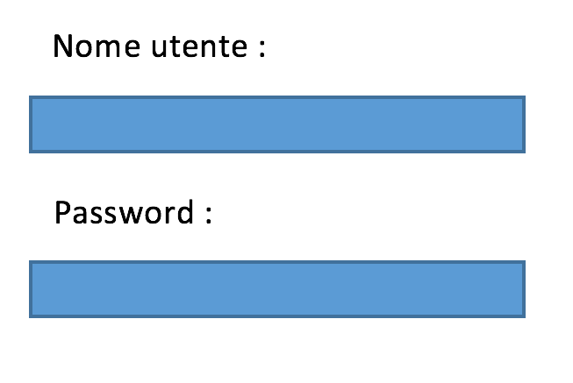
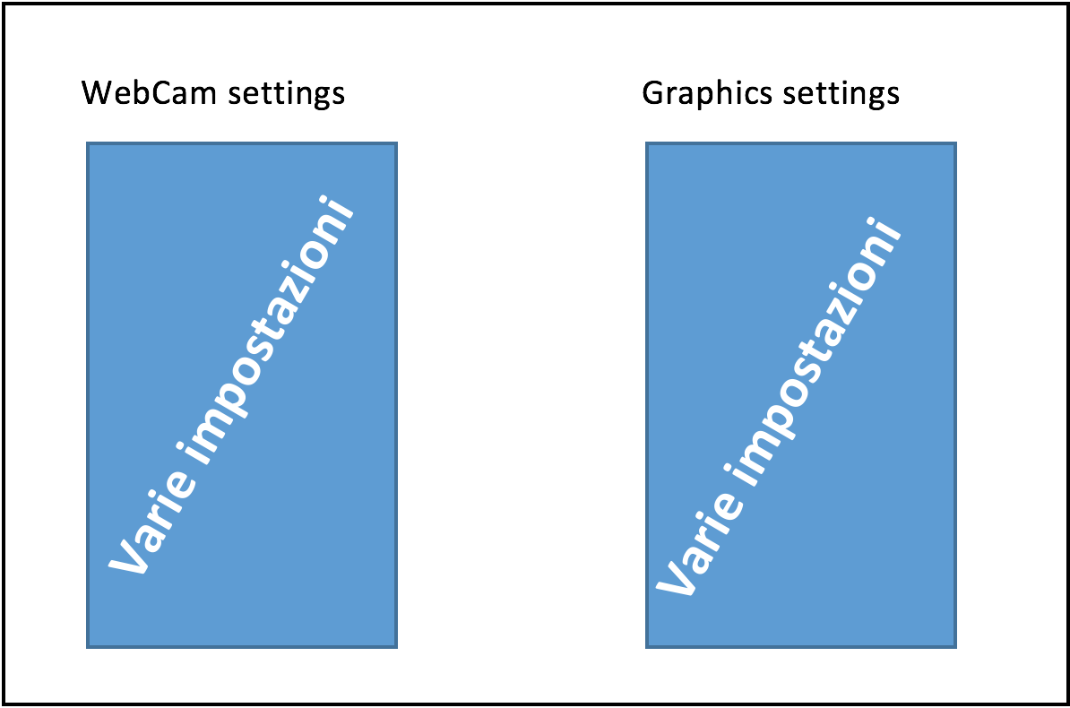
Funzionamento

Slide 8
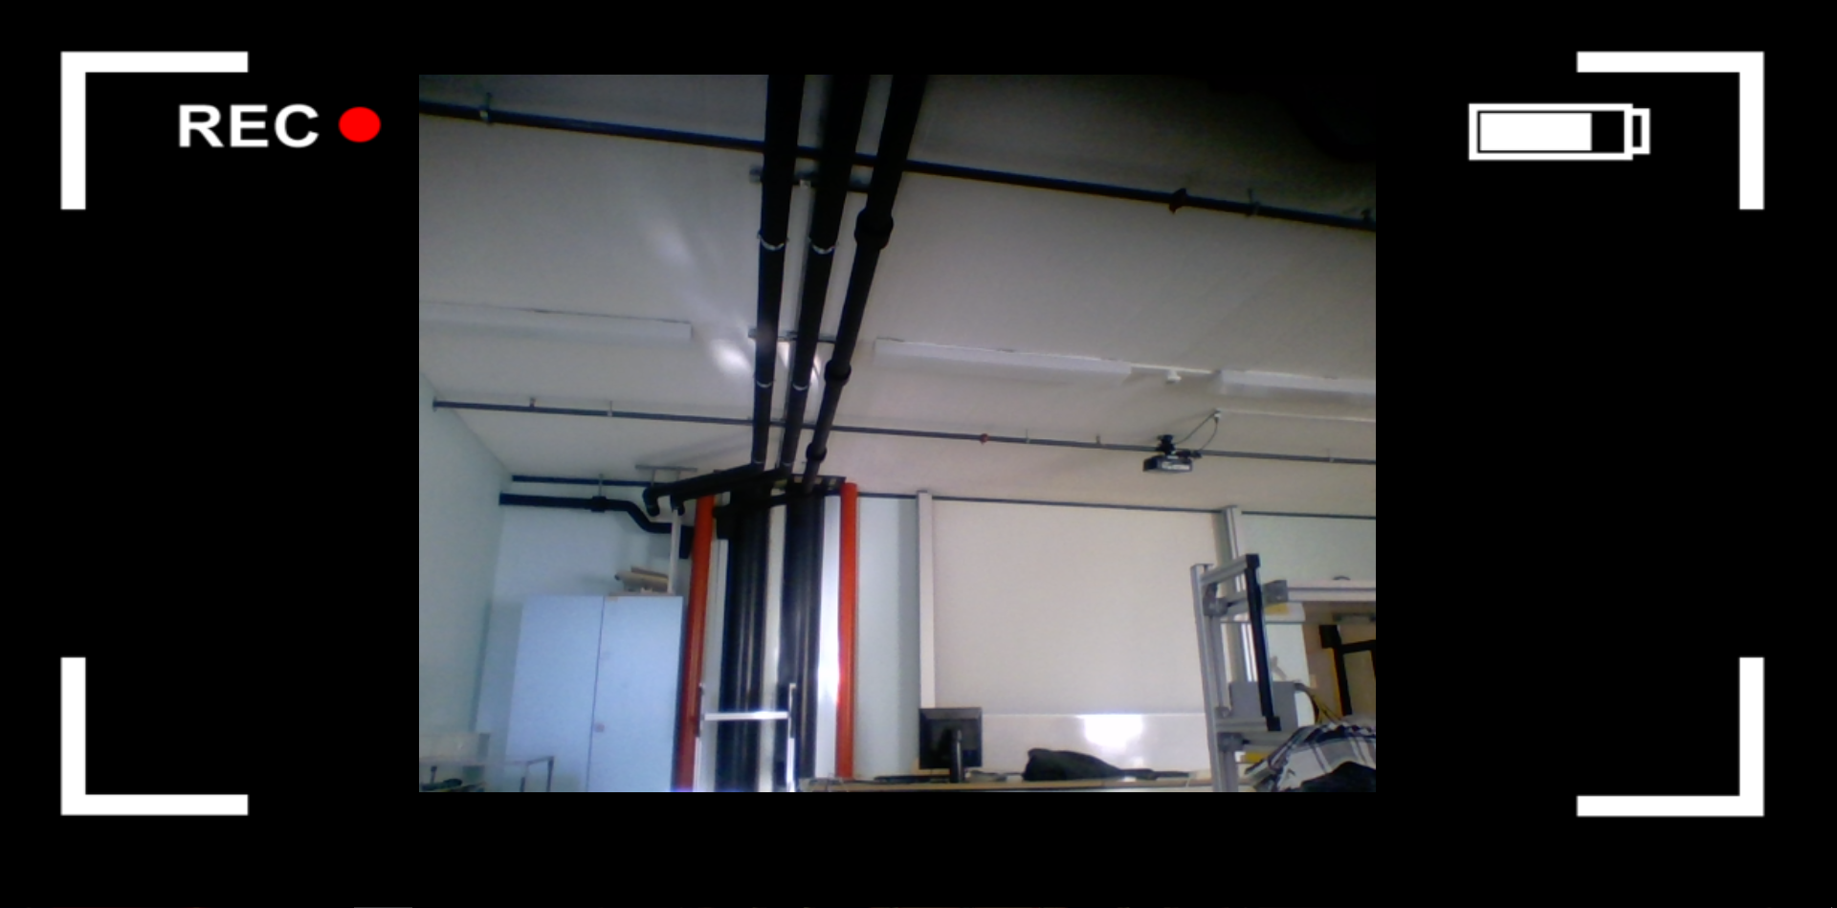
Progettazione pagina webcam
Libreria usata: tracking.js

Slide 9
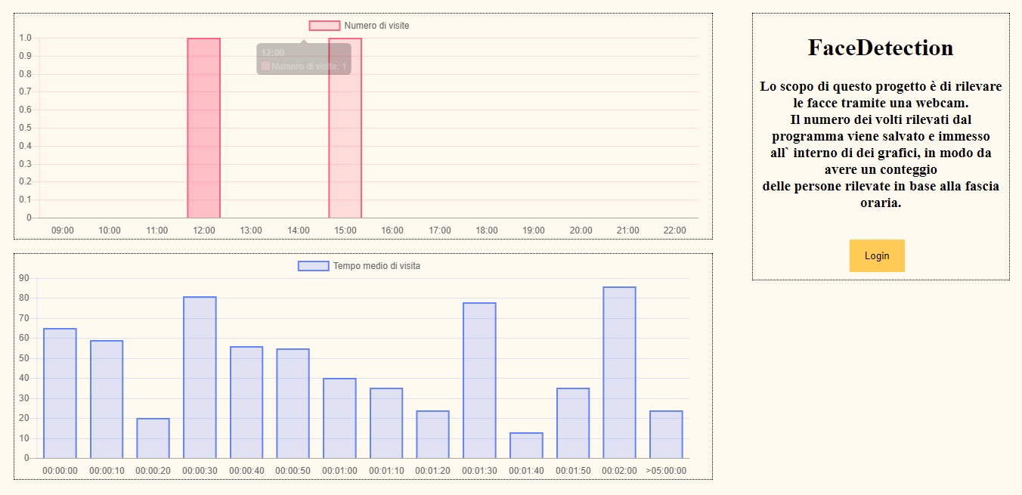
Progettazione pagina grafici

Slide 10

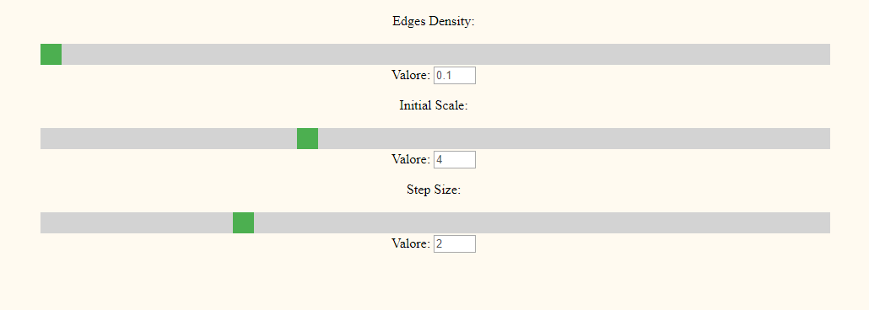
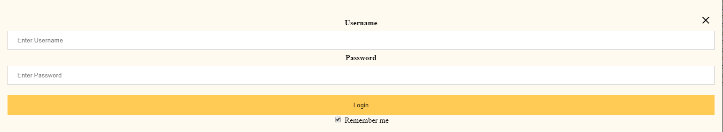
Progettazione pagina amdin

Slide 11
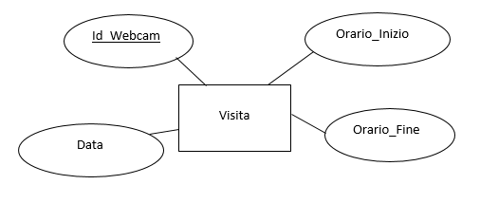
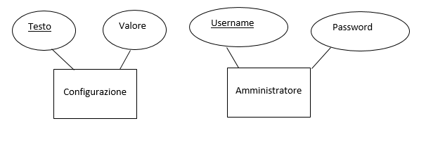
Progettazione database
Tre tabelle
gestione visite e configurazioni per l’admin

Slide 12
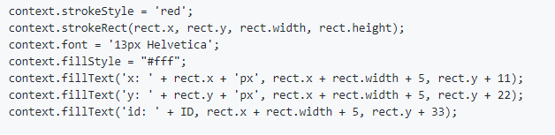
Implementazione pagina webcam
Creazione rettangolo attorno alle facce:

Slide 13
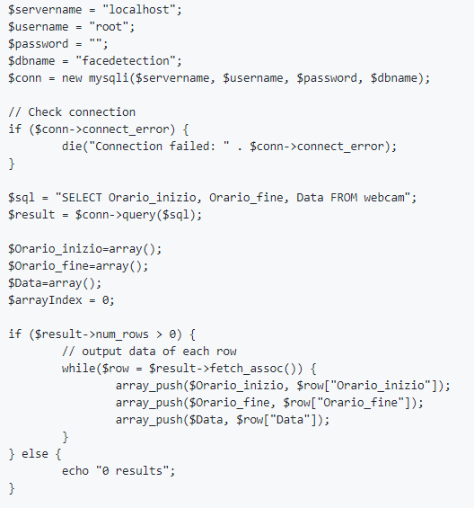
Implementazione pagina grafici
Ricevimento dei dati dal database

Slide 14
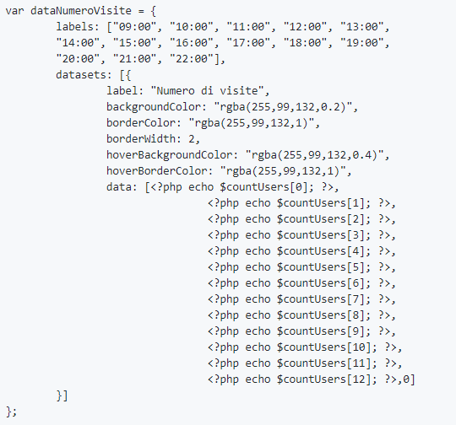
Implementazione pagina grafici
Inserimento dati nei grafici.

Slide 15
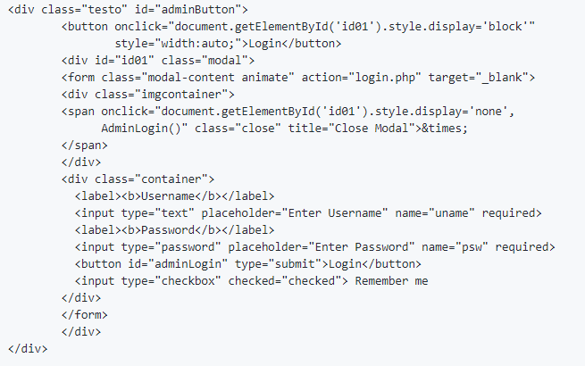
Implementazione pagina admin
Form per l’inserimento di username e password

Slide 16
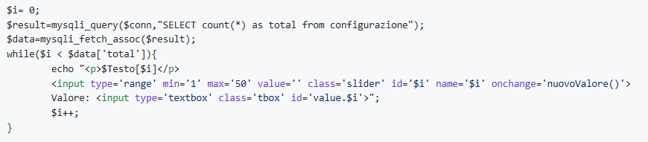
Implementazione pagina admin
Impostazioni modificabili dall’admin (dinamiche).

Slide 17
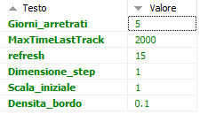
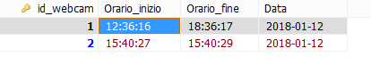
Implementazione database
Tabella amministratore:
Tabella webcam:

Slide 18
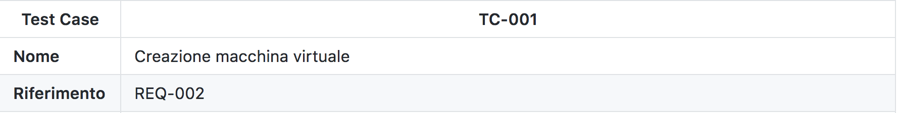
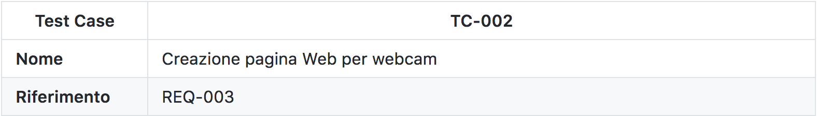
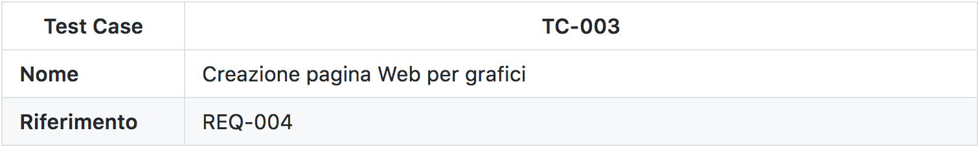
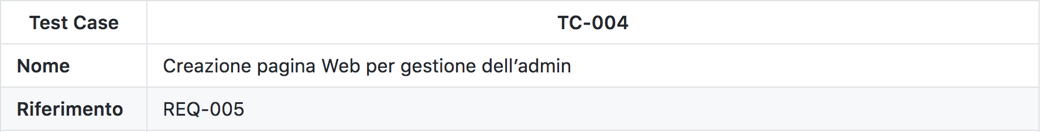
Test

Slide 19
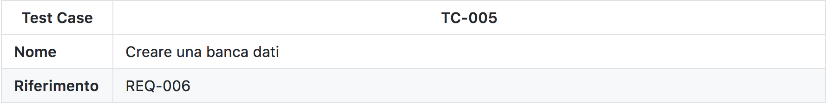
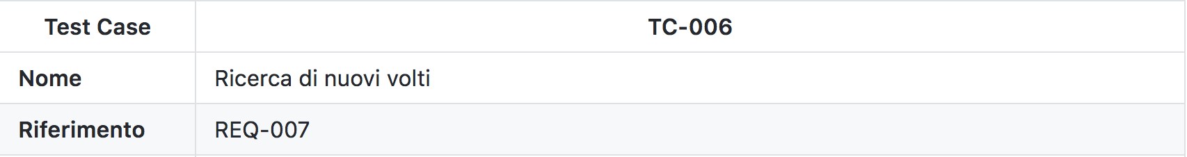
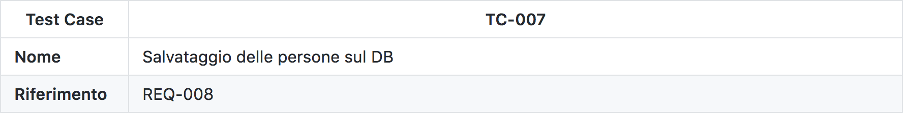
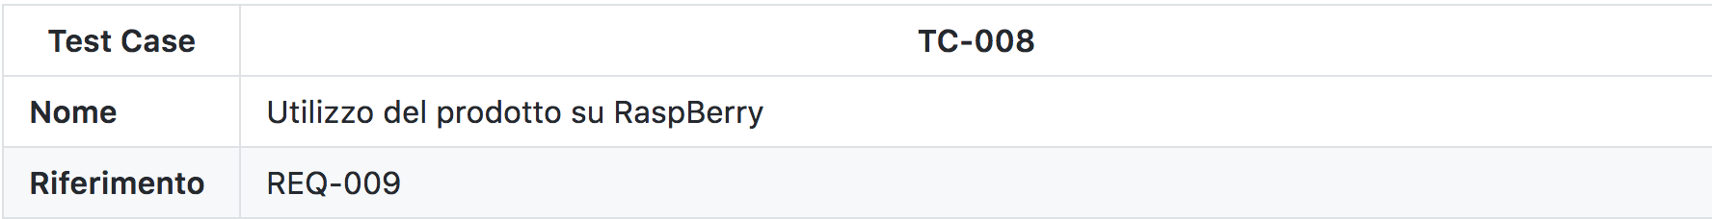
Test

Slide 20
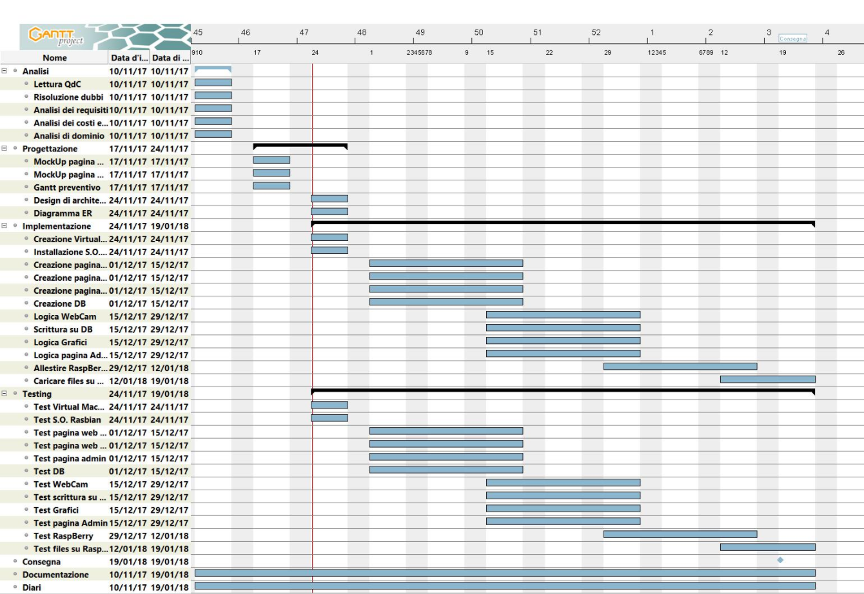
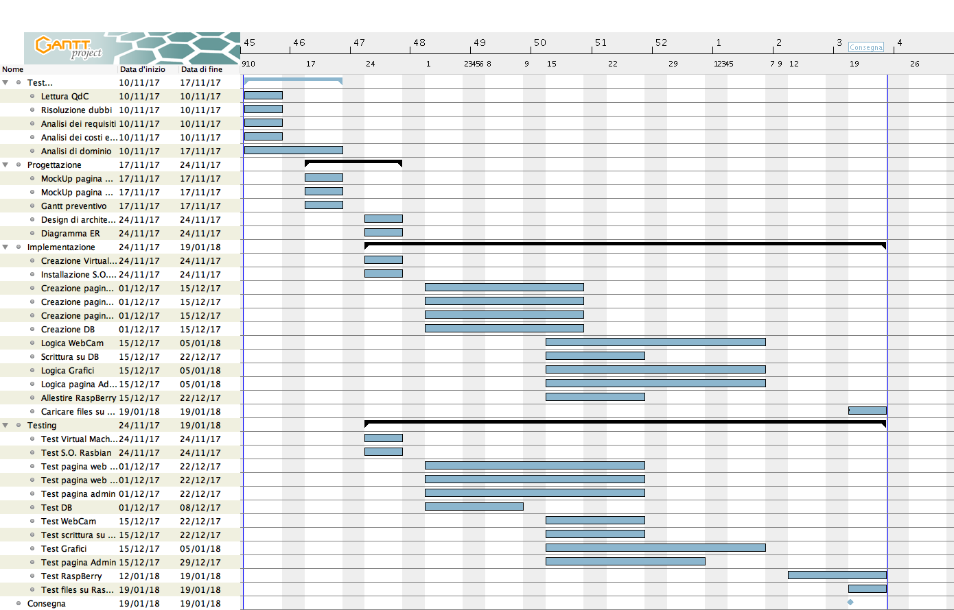
Conclusione
Gantt preventivo:
Gantt consuntivo:

Slide 21
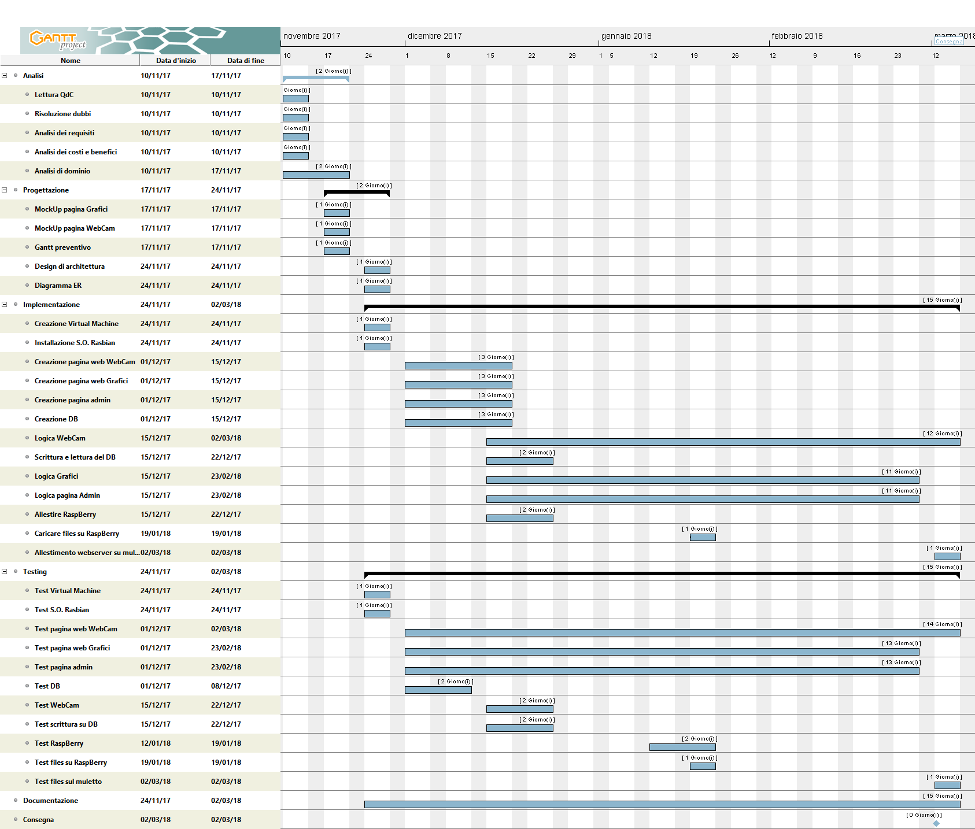
Conclusione
Gantt finale:

Slide 22
Conclusione
Sviluppi futuri:
Commenti personali:

Slide 23
Grazie per l’attenzione
Domande ?

